Slide 1
КОНСТИТУЦИОННОЕ ПРАВО
11 класс
Д/З §10

Slide 2
Вопросы урока
Конституционное право России, его источники
Конституция Российской Федерации
Основы конституционного строя Российской Федерации

Slide 3
Конституционное право России
Конституционное (государственное) право — это отрасль права, регулирующая основы взаимодействия личности и государства, а также основы строя государства, нормы и способы взаимодействия органов государственной власти.

Slide 4
Источники конституционного права
Конституция РФ
Международные акты (Всеобщая декларация прав человека)
Федеральные конституционные законы (ФКЗ) (ФКЗ «О референдуме РФ», «О Конституционном Суде РФ», «О судебной системе РФ»)
Внутригосударственные договоры (федеративный договор от 31 марта 1992 года «Договор о разграничении предметов ведения и полномочий между федеральными органами государственной власти Российской Федерации и органами власти суверенных республик в составе Российской Федерации»)
Федеральные законы (ФЗ «О противодействии коррупции», «О государственной гражданской службе РФ»)
Законы бывшего СССР и РСФСР (те, которые не противоречат действующей Конституции).
Акты исполнительной власти (указы Президента РФ, постановления Правительства РФ)
Решения и постановления Конституционного суда РФ и Верховного суда РФ

Slide 5
Конституция — основной закон (или система законов) государства, обладающий высшей юридической силой, принимаемый или изменяемый в особом порядке, закрепляющий основы общественного строя, правовой статус человека и гражданина, а также форму конкретного государства.
— это основной закон страны, определяющий сущность правовой системы, устанавливающий определённый порядок в государстве, а также регулирующий основополагающие политические процессы и отношения.

Slide 6
Виды конституций

Slide 7
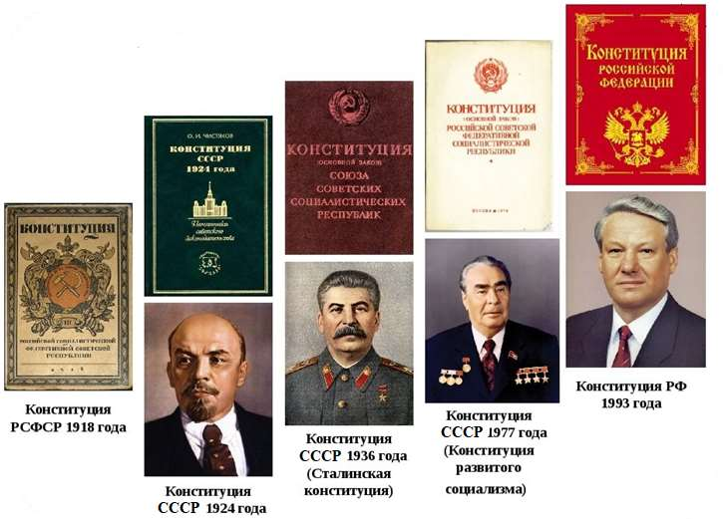
История конституции в России

Slide 8
Конституция Российской Федерации
принята референдумом (всенародным голосованием) 12 декабря 1993 года, вступила в силу 25 декабря 1993 года.
4 июля 2020 года – внесены изменения (поправки). Новая редакция Конституции РФ.

Slide 9
Особенности действующей Конституции РФ
1. Учредительный характер. Через Конституцию воплощается учредительная власть народа, который является носителем суверенитета и единственным источником власти.
2. Высшая юридическая сила. Нормативно-правовые акты любого уровня не должны противоречить нормам, прописанным в Конституции.
3. Всеохватывающий характер. Нормы, прописанные в Конституции, распространяются на все сферы общественной жизни, регулируют складывающиеся в них общественные отношения.
4. Особый порядок охраны. Гарантом Конституции выступает Президент РФ, также действует Конституционный суд, в задачу которого входит проверка нормативно-правовых актов на соответствие основному закону.
5. Особый усложнённый порядок пересмотра и внесения поправок. Поправки не могут приниматься на заседании Федерального Собрания, существует сложный механизм обсуждения, принятия и подписания данных изменений.

Slide 10
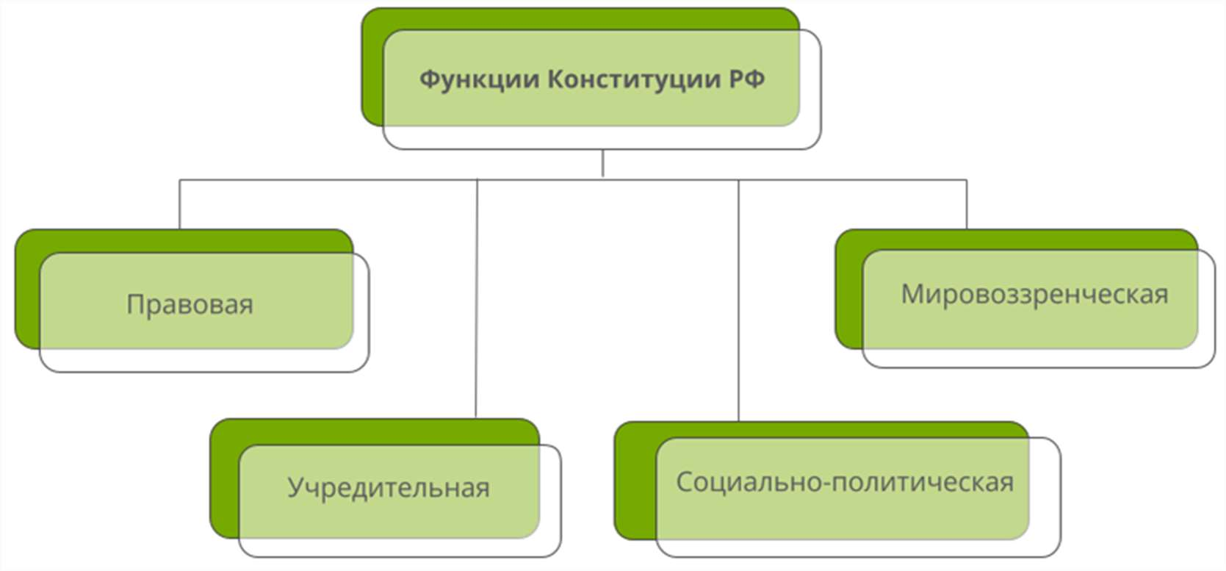
Функции Конституции РФ
Правовая — определяет основы правовой системы.
Учредительная — устанавливает определённый порядок в государстве, создаёт систему
институтов и органов власти.
Социально-политическая — регулирует основные политические процессы и отношения.
Мировоззренческая — способствует формированию правового сознания граждан.

Slide 11
Готовимся к ЕГЭ
Прочитай характеристики Конституции и выбери правильные.
К функциям Конституции относят перераспределительную
Указы Президента стоят в иерархии выше Конституции
Благодаря социально-политической функции Конституция устанавливает определённый порядок в государстве, создаёт систему институтов и органов власти
Поправки в Конституцию РФ не могут приниматься на заседании Федерального Собрания
Нормы, прописанные в Конституции, распространяются на все сферы общественной жизни
45

Slide 12
Готовимся к ЕГЭ
Прочитай характеристики Конституции и выбери правильные.
Постановления Правительства стоят в иерархии выше Конституции
Конституция РФ закрепляет суверенитет народа
Благодаря социально-политической функции Конституция способствует формированию правового сознания граждан
К функциям Конституции относят перераспределительную
Конституция закрепляет деятельность Конституционного суда, в задачу которого входит проверка нормативно-правовых актов на соответствие основному закону
25

Slide 13
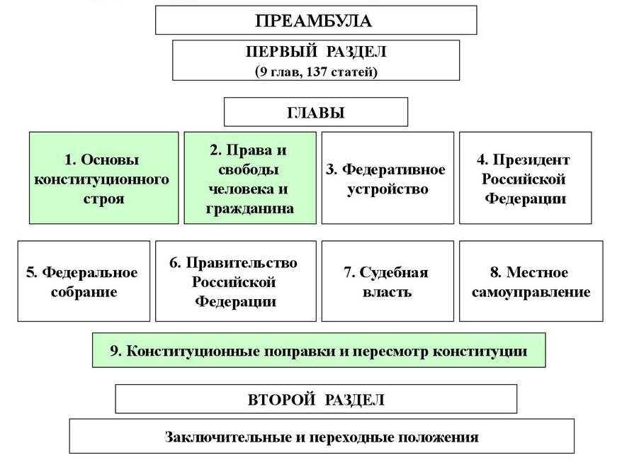
Структура Конституции РФ

Slide 14
Принципы конституционного строя
Принципы основ организации государственной власти
Принципы основ взаимоотношений государства и человека
Принципы основ организации жизни гражданского общества
Народовластие
Федерализм
Верховенство права
Разделение властей
Государственный суверенитет
Признание прав и свобод человека в качестве высшей ценности
Соблюдение и защита прав и свобод человека – первейшая обязанность государства
Идеологический и политический плюрализм
Светский характер государства
Социальный характер государства
Свобода экономической деятельности
Многообразие и равноправие различных форм собственности

Slide 15
Федерализм
Правовой характер государства
Соблюдение и защита прав и свобод человека и гражданина
Народовластие
Наличие государственного суверенитета
Социальный характер государства
Свобода экономической деятельности
Многообразие форм собственности
Закрепления принципа разделения властей
Наличие местного самоуправления
Наличие идеологического плюрализма
Светский характер государства

Slide 16
Федерализм
Что такое федерация?
Федерация – форма государственного устройства, предполагающая значительные права у отдельных территориальных образований, существующих в пределах данной страны.

Slide 17
Правовой характер государства
Что такое правовое государство?
Правовое государство – организация власти в стране, при которой высшей целью является обеспечение прав человека, а государственная власть ограничена правом.

Slide 18
Соблюдение и защита прав и свобод человека и гражданина
Что такое права человека?
Права человека – это возможность человека поступать определённым образом для удовлетворения своих потребностей, предоставленная и охраняемая государством.

Slide 19
Народовластие
Что такое народовластие?
Демократия – политический режим, дающий гражданам право участвовать в принятии политических решений и выбирать своих представителей в органы власти.

Slide 20
Наличие государственного суверенитета
Что такое суверенитет?
Суверенитет — независимость государства во внешних и верховенство государственной власти во внутренних делах страны.

Slide 21
Социальный характер государства
Что такое социальное государство?
Социальное государство — политическая система, перераспределяющая материальные блага в соответствии с принципом социальной справедливости ради достижения каждым гражданином достойного уровня жизни, сглаживания социальных различий и помощи нуждающимся.

Slide 22
Свобода экономической деятельности
— способность и возможность гражданина действовать в сфере экономики по собственному усмотрению, в соответствии со своими интересами и целями.

Slide 23
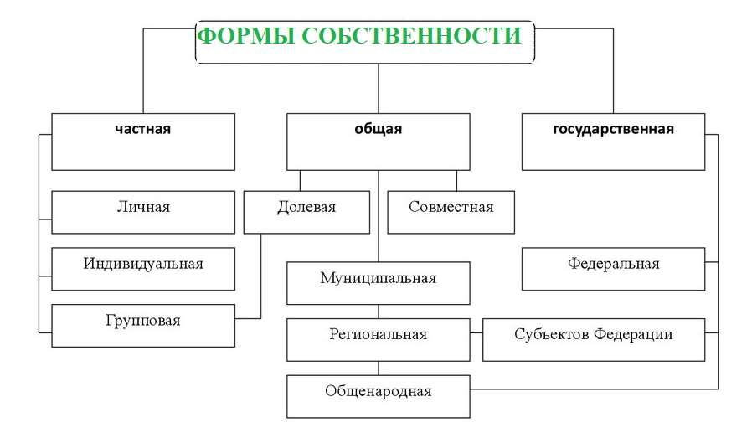
Многообразие форм собственности
Что такое собственность?
Собственность - это отношения между людьми по поводу пользования, владения и присвоения материальными предметами, имуществом, вещами.
Какие виды собственности вы можете назвать?

Slide 24
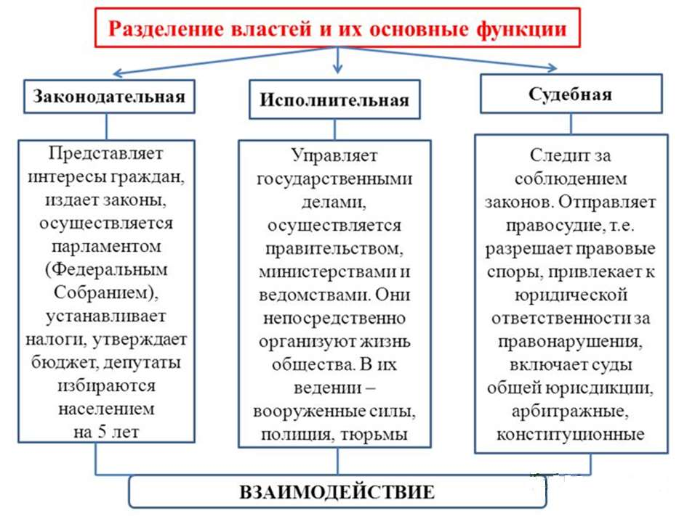
Закрепления принципа разделения властей
Разделение властей — политико-правовая теория, согласно которой государственная власть должна быть разделена между независимыми друг от друга (но при необходимости контролирующими друг друга) ветвями: законодательной, исполнительной и судебной.
Назовите основные ветви власти.

Slide 25
Наличие местного самоуправления
Что такое местное самоуправление?
Местное самоуправление — это форма власти, при которой население само, без вмешательства государства, решает вопросы местного значения с учётом исторических и культурных особенностей региона.

Slide 26
Наличие идеологического плюрализма
Что такое плюрализм?
Плюрализм (многообразие) — принцип, подтверждающий существование разных независимых друг от друга взглядов на явления, происходящие в мире.
Виды плюрализма:
Политический (многопартийность)
Идеологический (никакая идеология не может устанавливаться в качестве государственной или обязательной)
Экономический (множество форм собственности)
Религиозный (отсутствие государственной или обязательной религии)
Культурный (множество направлений развития и самовыражения народа)

Slide 27
Светский характер государства
Что такое светское государство?
СВЕТСКОЕ ГОСУДАРСТВО — государство, в котором нет официальной государственной религии, ни одно из вероучений не признается единственно верным или обязательным к исповеданию.
Светский характер государства предполагает, что государство и церковь отделены друг от друга и не вмешиваются в дела друг друга.

Slide 28
1 глава Конституции РФ
Выписать номера статей, в которых закреплены принципы конституционного строя РФ

Slide 29
Подведем итоги
1. Знание конституционного права формирует юридическое мышление, даёт ориентиры для будущей профессиональной деятельности в юридической, экономической, политической и иных областях.
2. Гражданин Российской Федерации должен знать Конституцию России, понимать, что это самый важный акт в государстве.
3. Знание Конституции России воспитывает чувство патриотизма, поскольку вы понимаете главные ценности, которые защищает наше государство.
4. Зная территориальное устройство России, вы можете определить, на какой территории вы проживаете, какие вопросы решаются на федеральном, региональном, местном уровнях.

